Slide 1
Machine Learning Lec 01 – Lec 02
UNS lab 최락현

Slide 2
목차
What is ML?
제안 내용
기대 효과
개선 사항

Slide 3
What is ML?
머신러닝이란?
일종의 프로그램
어떠한 자료를 가지고 스스로 학습을 하게끔 하는 것

Slide 4
Supervised / Unsupervised learning
Supervised learning
label data
Training set을 이용하여 학습한다.
Unsupervised learning
Un-label data
데이터를 보고 스스로 학습한다.

Slide 5
Traning data set
ML를 학습할 때 필요한 데이터의 모음
X | Y
3,6,9 | 3
2,5,9 | 2
2,3,5 | 1
ML
Label

Slide 6
Type of Supervised learing
Predicting exam score based on time spent
Regression
시간을 얼마나 사용했는지에 따른 시험성적을 예측.
단순화
Binary Classification (Pass, Non-pass)
Letter grade (A,B,C,D and F)
Multi Classification

Slide 7
Type of Supervised learing
Predicting exam score based on time spent
Regression
X (hours) | Y (score)
10 | 90
9 | 80
3 | 50
2 | 30
training
Question
x = 7 , y = ?
Training Set을 기반으로 학습하여 y값을 도출 할 수 있는 걸 ‘Regression’ 이라고 한다.

Slide 8
Type of Supervised learing
Predicting exam score based on time spent
Binary Classification
X (hours) | Y (score)
10 | P
9 | P
3 | F
2 | F
training
Question
x = 7 , y = ?

Slide 9
Type of Supervised learing
Predicting exam score based on time spent
Multi-label Classification
X (hours) | Y (score)
10 | A
9 | B
3 | D
2 | F
training
Question
x = 7 , y = ?
분류가 여러가지로 나뉠땐 ‘Multi-label Classification’ 으로 불린다.

Slide 10
Simple Linear Regression
Simple Linear Regression (단순선형회귀)
머신러닝의 핵심
“Regression toword the mean”
ML에서 Regression은 줄여서 사용하는 것.
여기서 말하는 mean은 전체 평균을 말한다.

Slide 11
Simple Linear Regression
Linear Regression
데이터를 가장 잘 대변하는 직선의 방정식을 찾는 것
X (hours) | Y (score)
10 | 90
9 | 80
3 | 50
2 | 30
어떤 값들이 선형적인 증가, 감소 관계에 있을 때 이 관계를 해석하는 것이 ‘Regression’ 이다.

Slide 12
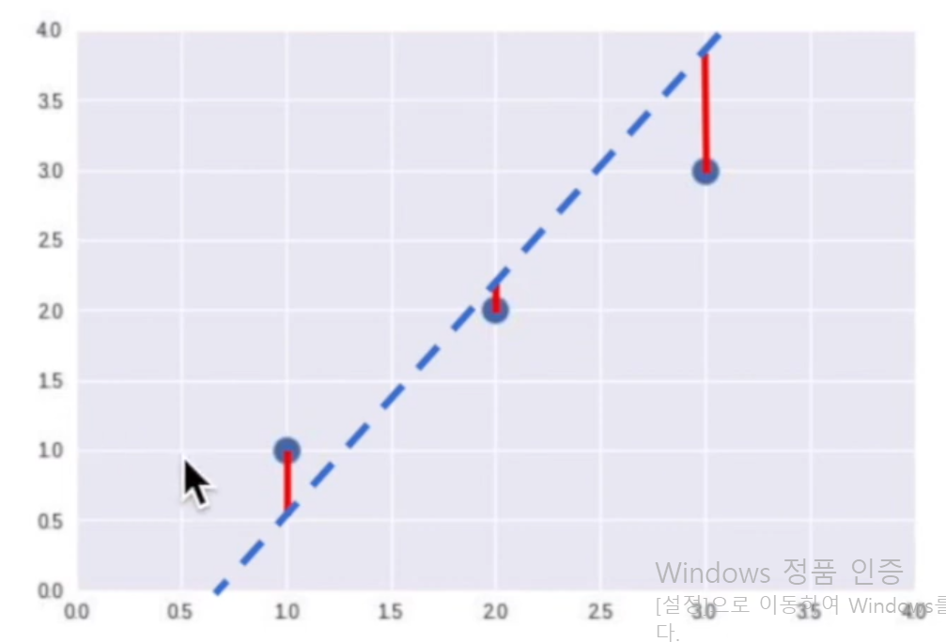
Simple Linear Regression
Hypothesis (Linear)
cost
H(x) = Wx + b
H(x) - y

Slide 13
Thank you

